Slide 1
Resíduos sólidos e sustentabilidade na indústria eletrônica
Igor Galdeano Rodrigues SP3037223
Gustavo Senzaki Lucente SP303724X
Luana Mitiko Chagas Iwamura SP3037151
Luís Otávio Lopes Amorim SP3034178

Slide 2
Objetivos
O que são e de onde vem esses resíduos?
Problemas causados pelos resíduos
Resolução dos problemas causados
Como realizar o descarte ideal

Slide 3
O que são e de onde vêm os resíduos eletrônicos

Slide 4
Definições gerais
Lixo eletrônico, E-lixo ou resíduos de equipamentos eletroeletrônicos (REEE)
Mineração urbana: reciclagem de lixo eletrônico
Dividido entre grandes equipamentos, pequenos equipamentos ou baterias e pilhas portáteis

Slide 5
Instrução normativa nº 24 de 21 de novembro de 2019
III - resíduos eletroeletrônicos: são os produtos eletroeletrônicos descartados, incluindo todos seus componentes e periféricos que faziam parte do equipamento;
IV - rejeitos eletroeletrônicos: resíduos eletroeletrônicos que, depois de esgotadas todas as possibilidades de tratamento e recuperação por processos tecnológicos disponíveis e economicamente viáveis, incluídas a desmontagem, a descaracterização e a reciclagem, não apresentem outra possibilidade que não a disposição final ambientalmente adequada;

Slide 6
Situação do Brasil
Maior produtor de E-lixo da américa latina
7º maior produtor de E-lixo do mundo
Produz 1,5 toneladas anualmente

Slide 7
Problemas ambientais causados pelos resíduos

Slide 8
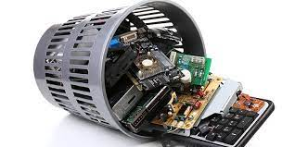
Categoria de Metais
Elementos Essenciais
Micro Contaminantes Ambientais
Micro Contaminantes Ambientais essenciais

Slide 9
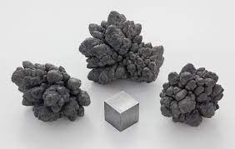
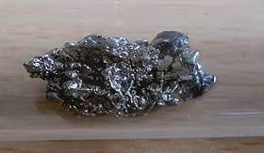

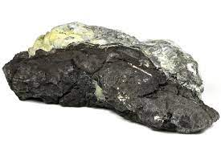
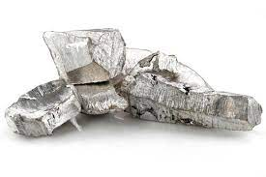
Contaminacao ao organismo
Chumbo
Bário
Mercúrio
Arsênico
Cádmio

Slide 10
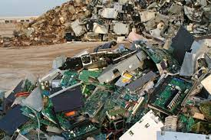
Consequências
Contaminação do meio ambiente
Contaminação dos seres vivos
Diminuição da vida útil de aterros sánitarios

Slide 11
Soluções para minimizar esses problemas

Slide 12
Reciclagem
A principal solução é a reciclagem
Coletores nas cidades
Falta de fiscalização e regulamentação governamental - SEBRAE

Slide 13
TI - Verde
TI - Verde
Alertar para a problemática do lixo eletrônico;
Promover o desenvolvimento da indústria de reciclagem do lixo eletrônico
Promover parcerias para Campanha de Educação Ambiental e para coleta dos micros domésticos;
Promover o reuso de equipamentos, aumentando seu tempo de vida e reduzindo a quantidade de lixo eletrônico;
Promover a Inclusão Digital através do reuso de microcomputadores;
Evitar a contaminação ambiental e a saúde pública devido à disposição incorreta do lixo eletrônico.

Slide 14
Como realizar o descarte ideal

Slide 15
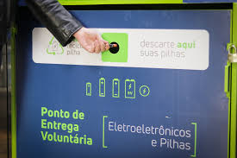
Pontos de entrega Voluntária (PEV)
PEV's dividida em duas categorias : pilhas e baterias; eletrodomesticos como um todo.
Como descartar ?
Site dos coletores : https://www.greeneletron.org.br/localizador

Slide 16
ECOASSIST. Quais impactos o lixo eletrônico causa no planeta? • Ecoassist. Disponível em: <https://ecoassist.com.br/quais-impactos-o-lixo-eletronico-causa-no-planeta/>. Acesso em: 7 jul 2021.
G1. Gana vira depósito de lixo tecnológico de nações ricas, diz ONG. Disponível em: <http://g1.globo.com/Noticias/Tecnologia/0,,MUL712770-6174,00-GANA%2BVIRA%2BDEPOSITO%2BDE%2BLIXO%2BTECNOLOGICO%2BDE%2BNACOES%2BRICAS%2BDIZ%2BONG.html>. Acesso em: 7 jul 2021.
GOIS, Daniel. Descarte incorreto de lixo eletrônico traz risco de câncer e problemas ambientais. Disponível em: <https://g1.globo.com/sp/santos-regiao/educacao/noticia/2019/06/15/descarte-incorreto-de-lixo-eletronico-traz-risco-de-cancer-e-problemas-ambientais.ghtml>. Acesso em: 7 jul 2021

Slide 17
GREEN ELETRON. Tudo o que você precisa saber sobre o lixo eletrônico. Disponível em: <https://greeneletron.org.br/blog/tudo-o-que-voce-precisa-saber-sobre-o-lixo-eletronico/>. Acesso em: 7 jul 2021.
PEREIRA, Daniel. Lixo eletrônico - problema e soluções - Ecologia e Meio Ambiente. Disponível em: <http://www.sermelhor.com.br/ecologia/lixo-eletronico-problema-e-solucoes.html>. Acesso em: 12 jul 2021.
SUÇUARANA, Monik da Silveira. Bioacumulação - Ecologia. Disponível em: <https://www.infoescola.com/ecologia/bioacumulacao/>. Acesso em: 7 jul 2021.

